Slide 1
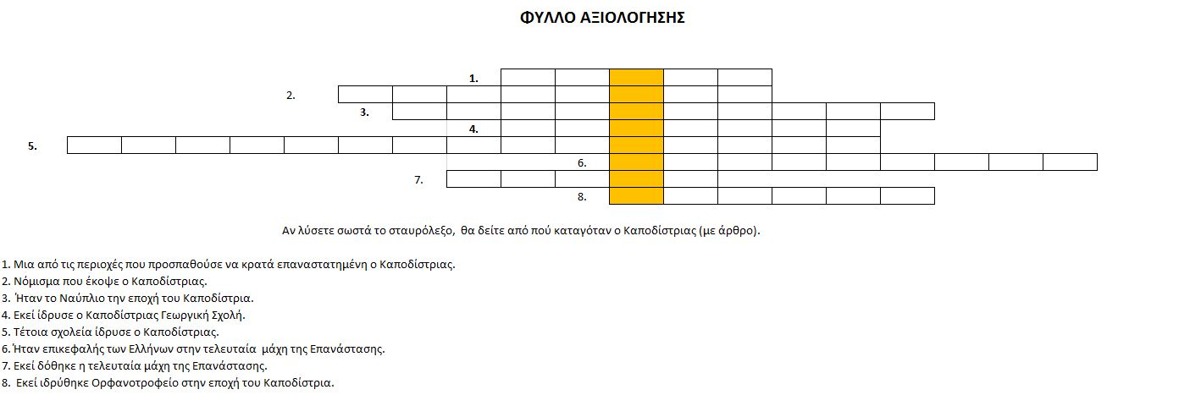
ΦΥΛΛΟ ΑΞΙΟΛΟΓΗΣΗΣ

Slide 2

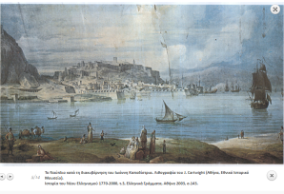

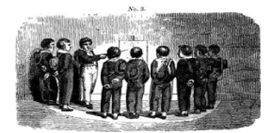
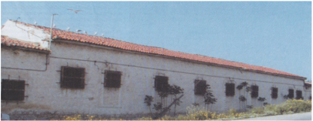
ΦΥΛΛΟ ΑΞΙΟΛΟΓΗΣΗΣ
Να συμπληρώσετε τα κενά των προτάσεων που σας δίνονται παρακάτω, με τις λέξεις της παρένθεσης.
(αλληλοδιδακτικά, ορφανοτροφείο, Κρήτη, Φοίνικας, πρωτεύουσα, Τίρυνθα, Υψηλάντη, Πέτρα).
1.Η τελευταία μάχη της Επανάστασης δόθηκε στην ___________ της Βοιωτίας το 1829. Οι εξεγερμένοι Έλληνες είχαν επικεφαλή τον Δημήτριο ___________.
2. Ο Καποδίστριας έφτασε στο Ναύπλιο, την πρώτη ______________ του ελληνικού κράτους, για να αναλάβει τη διακυβέρνησή του.
3. Για να διευκολύνει τις συναλλαγές, ο Καποδίστριας έκοψε νομίσματα που λέγονταν ____________________________ .
4. Για την εκπαίδευση των Ελλήνων αγροτών, ο Καποδίστριας ίδρυσε Γεωργική Σχολή στην _____________________.
5.Στα ___________________σχολεία, οι καλύτεροι μαθητές των μεγαλύτερων τάξεων μάθαιναν στους μικρότερους γραφή και ανάγνωση.
6. Στο ___________________ της Αίγινας λειτουργούσαν αλληλοδιδακτικά και χειροτεχνικά σχολεία.
7. Ο Κυβερνήτης προσπαθούσε να κρατά επαναστατημένη την
___________ και τη Στερεά Ελλάδα.

Slide 3
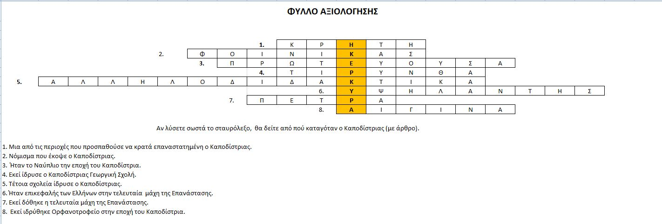



ΠΩΣ ΤΑ ΠΗΓΑ;
Πέτρα, Υψηλάντη
πρωτεύουσα
Φοίνικας
Τίρυνθα.
Αλληλοδιδακτικά
ορφανοτροφείο
Κρήτη
0-1 ΛΑΘΗ 2-3 ΛΑΘΗ 4 ΚΑΙ ΠΑΝΩ ΛΑΘΗ

